Slide 1

方针管理
简单高效的经营管理工具
演讲者：

Slide 2
前 言
“工欲善其事 ，必先利其器。”方针管理是一种先进的管理方式，它强调数据说话，把每一项工作进行量化，在每一个环节，通过提高质量、降低成本、缩短交付时间来促进企业管理水平本质化改善，它不是我们管理的负担！！这一点每个员工要有明确的认识，否则方针管理就会流于形式，成为无用之功。
日产导入方针管理用了八年的时间，经历过一次失败，他们已经摸索出来了一整套成功的经验，只要我们充分理解和领会方针管理的核心内容，我们就可以少走弯路，提高我们的工作质量。

Slide 3

一、方针管理之基本
★TQM （Total Quality Management）
＝为了效率性地达成全公司的经营目标，而采取的有组织
性地活动。
方针管理的基本:在工厂内实施作为基础的日常管理。
1.全员参加
2.提高工作质量和改善企业素质
方针管理
日常管理

Slide 4

一、方针管理之基本
方针管理是什么？
就是将公司领导者的方针贯彻至公司内各处，使方向一致，全公司形成一个整体，不断地运转PDCA循环，攻克重要课题以达成目标。
１） 管理就是运转PDCA循环。也可以说：PDCA循环＝管理循环。
２） 不仅仅是目标的展开，还要针对为了促其目标的达成而实行的方策进行展开。
A
P
目标
C
D
方策
方策
现状
方策
方策

Slide 5
一、方针管理之基本
个人表现→团队表现
推动方针管理的目的：使各个部门间的力量整合成为一个团队的力量即最大的向量和。
F1
F2
统一思想
F3
F合
F4
F6
F5
个人表现
团队一体

Slide 6
一、方针管理之基本
方针管理的定义
(1)为了达成公司的经营方针，将必要的课题(工作)配合组织架构展开，并有系统的运作计划(P)、实施(D)、检查(C)及行动(A)等措施的一种管理方法。
(2)为达成依据公司方针(企业理念、TOP方针等)与中长期经营计划所定出的每一年的经营目标，要对各职层展开方针，各需设法将目标方策实施计划相结合，并谋求全员参与，藉由工作品质提升与体质的改善，有效达成目标，这种有组织性的活动，称之为方针管理。

Slide 7
一、方针管理之基本
方针的四要素

Slide 8
一、方针管理之基本
方针管理的特征
日产公司经过3-4年运行后方针管理诊断达到4分以上后,公司层面的诊断就不实施了,而是以工厂厂长为主实施方针管理诊断。
强调沟通的管理
追根究底的管理
强调「持续改善」的管理
注重「自我责任」的管理
过程与结果并重的管理
好的过程
(正确的方策)
好的结果
(目标达成)
基本上好的结果是來自于好的过程
不好的过程
(错误的方策)
不好的结果
(目标未达成)
基本上不好的结果是來自于不好的过程
只看结果的类型
因为外在环境的急速变化，原來预期可以达成的部份产生了变化

Slide 9
一、方针管理之基本
各种型态的管理
日 常 管 理
达成日常业务目标的管理
生产达成率
个 别 管 理
特别性或短期性的
工作管理
方 针 管 理
提升沟通性的工作管理
各种型态的
管理
全方位管理
新产品研发
目标管理
着重目标达成的业务管理
改善课题件数

Slide 10
一、方针管理之基本
方针管理与日常管理
方针管理
日常管理
由于对现今所得的结果不满足，希望能够达到更高的水平，为此将工作方法调整更新。
方策的变更是必要的，目标和方策的相互对应是重要的。
在研讨新方策之时，如果不针对现状的不良之处进行适度指摘，从而采取对策的话，则新方策就不能发挥其作用。
大致能够满足现今的工作运营状态，并且希望今后也能持续・保持这种状态。（将此称为管理状态）
象此类工作，现在已经了解到，只要通过某种工作方法，就能取得很好结果，因此将这种工作方法作为基本工作准则进行确实遵守。（将此称为标准化）
大改善
小改善
打破现状的工作
现状维持的工作

Slide 11
一、方针管理之基本
方针管理与目标管理之不同点
比较项目 | 方针管理 | 目标管理
发展背景 | 在TQM的发展过程中逐渐发展出来的。 以PDCA之管理循环为推进重心 | 来自行动科学的管理体系，以结果为导向的管理方式。 以目标设定、达成作为绩效评价的动机。
运作组织 | 组织中各机能的整合(团队)。 重视领导中心型。 | 以部门、个人为中心。 以成果为导向之组织。
参与体系 | 全员参与、共识的建立。 重视问题改善的体系运作 | 只有关联人员形成之体系。 依据目标之问题解决的运作。
着重之目标 | TQM的目标、重点改善。 Q.C.D的综合目标。 体质改善的目标。 | 重视利益、业绩。 与管理有关的目标。

Slide 12
一、方针管理之基本
方针管理与目标管理之不同点
运作方式 | PDCA的管理循环。 列出管理项目。 与日常管理相结合。 使用QC手法。 重视结果，更重视过程。 | 以指标为依据。 以IE、OR、QC等手法为辅助 以结果为导向
评价之做法 | 评价结果，也评价过程。 管理项目之稽核。 部门自我稽核、事业部长稽核、厂长(副厂长)稽核。 | 以成果为评价重点。 与人事管理、薪资相结合。 做为选才、举才及植物调动之重要参考。

Slide 13
一、方针管理之基本
方针管理与目标管理之不同点
比较项目
方针管理
目标管理
不仅重视结果，更重视实施过程
针对目标（结果），明确相应方策（要因）的管理
和结果相比，更重视实施过程（工作方法）的管理
仅重视结果
将目标分解到下级后，只看结果的管理。如果方法有偏差的话，会变成“被动式管理”
只管理目标，不管理方策。
管理的性质
不仅分解目标，还要分解方策
·对于目标达成，方策未达成的情况（即只看结果好的情况），目标管理内因不明，而方针管理则条理鲜明，这样就可以防止只看结果的经营。
只有结果OK，但没有显现出真正的实际情况（也就是问题点）。
目标与方策
与周围关系
通过与上下左右的充分沟通协调后再进行目标和方策之设定与展开
主要通过上下沟通来设定目标

Slide 14
一、方针管理之基本
方针管理是将战略具体化
组织机构
任务分担
方针管理
TOP
中间管理层
班组长(
职能人员)员工
战 略
TOP方针
战 术
重点实施计划
战 斗
行 动<具体化>

Slide 15
一、方针管理之基本
方针展开的过程
XXXX的基本方针
公司经营目标
年度实绩与问题点
内外部市场分析
总经理方针
年度实绩与问题点
副总经理方针
专题改善
推进计划
年度实绩与问题点
职能部门、车间方针
年度实绩与问题点
关岗及个人KPI、班组方针
年度实绩与问题点

Slide 16
一、方针管理之基本
目标和方策的展开方法
方式A(Z型)上级的方策成为下级的目标之型式
方式B(II型)重视同等目标/同等方策的连锁・展开之型式
目标→→方策 [管理项目]
目标→→方策 [管理项目]
上级
下级
目标→→方策 [管理项目]
目标→→方策 [管理项目]
上级
下级
目标、方策系統图
目标、方策展开矩阵
目标
方策/目标
方策/目标
目标、方策系统图
目标
目标
目标
方策
方策
方策
目标
目标
厂长
科长
班组长
方策
方策

Slide 17
一、方针管理之基本
方针管理项目与日常管理项目之关系图
方针管理项目
欲促进明显改善的项目
在组织机能、业务管理范围内，必需进行的日常性维持管理。
日常管理项目
(也称为经营基
本管理项目)

Slide 18
一、方针管理之基本
方针管理项目/日常管理项目区分
以高阶主管所期待的适当水准作为维持管理的前提，包含改善活动。此处也有PDCA循环。
明示「目标」与「方策」，并追踪方策的实施状况。
方针管理项目
日常管理项目
以打破现状来提高水平
改善的工作
缩小变异
维持的工作
水准 好
水准 好
时间的经过
时间的经过

Slide 19
---有效运转每日PDCA循环
一、方针管理之基本
日常管理的基本
决定统计数据
〈例子〉
Q：自工程不良率
C：废品金额
D：故障件数、時间
在制品金额
班长统计数据
车间目视管理板
班长统计数据
车间毎天统计数据
车间主任毎天确认
班长统计数据
C
有问题
班长统计数据
车间主任对班长指示
A

Slide 20
一、方针管理之基本
数据流程管理
公司级、部室级管理项目的数据必须来源于事业部（公司）及其它上级部门；或者来源于本单位数据库，或者来自东风公司外部用户或管理部门，如：整车制造厂家、质量安全环保等贯标单位。部室级数据也可来自工厂内其他业务管理部室。
车间级这一层次数据必须来源于各管理部室的管理数据平台，如：生产日报、安环日报、质量日报、月底综合考核报表等。
班组这一级除了来源于车间以外数据信息平台外，也可来源于车间内部管理数据信息平台。
个人的数据除了来源于班组以外数据信息外，也可来源于班组内部信息平台。

Slide 21
一、方针管理之基本
数据流程管理案例
数据采集
数据平台
数据平台
管理项目进展表
管理图表
回顾书
最终实现全套表格的自动生成，减轻重复劳动

Slide 22
一、方针管理之基本
日常管理图
部长・主任对负责人做指示
・原因解析
・改善项目
・标准化

Slide 23
一、方针管理之基本
方针管理体系构建思路
以方针管理为主线，以QCD改善为工具，遵循PDCA原则。
以KPI指标管理为载体、以绩效评价为支撑，构建方针管理体系。

Slide 24
一、方针管理之基本
方针管理和KPI的关系
KPI = 主要业绩评价指标（Key Performance Indicator)
・ 厂长和科长的KPI，基本上都要和方针管理上的目标相对应。（也有一部分作为日常管理或方策的情况）
工厂
科室/车间
目标
方策
目标
方策
担当者KPI
方策
方策
目标
方策
目标
方策
科长KPI
方策
厂长KPI
方策

Slide 25
一、方针管理之基本
数据管理和原单位管理
数据管理 = 将每日、每月的数据进行记录积累，对应于目标，针对其 达成与否、异常值等的情况，使之能够相应进行充分把握。
原单位管理 = 将每日、每月的数据进行整理加工之后的二次・三次数据。通过单台使用电力、各车型的钢板成品率、单吨・公里的运输费等的表现形式，来实现对活动的成果和异常值的充分把握。
成本
单台成本
单台（吨）使用电力
原单位
产量
各车型单台成本
各车型的钢板成品率
数据
单吨・公里运输费

Slide 26
一、方针管理之基本
PDCA循环的运行方式---管理周期的4个步骤:
ＡＣＴＩＯＮ（处置）
ＰＬＡＮ（计划）
决定目标
处置
决定目标达成的方策
进行培训
确认实施状态、结果
工作的实施
ＣＨＥＣＫ（确认）
ＤＯ（实行)

Slide 27
一、方针管理之基本
年间方针管理的PDCA
 | 年度 | 上半年/每季 | 每月 | 每天
P | 1.制作和认可活动计划书 （目标・目标值） （方策・管理项目・目标值・担当者）、（方针） | 12.制作和认可活动计划书修正版 | 9. 修订和认可活动计划书的方策 （方策・管理项目的追加、修订） | 6.制作对策的计划
D | 2.说明活动计划 ＜毎月PDCA＞ | ＜毎月PDCA＞ | ＜毎天PDCA＞ | 3.推进方策和实施对策
C | 13.实施年度回顾 （管理项目进展表） （上半年回顾书1） （上半年回顾书2)未达成项目 （次年度活动计划草案） | 10.实施上半年/每季回顾 （管理项目进展表） （上半年回顾书1） （上半年回顾书2)未达成项目 （活动计划修正版草案） | 7.实施月度回顾 （报告目标值和实绩值） （报告方策的推进情况） → 问题点共有化（目视板） | 4.计划・目标和确认实绩 （发现了异常值→目视板、管理图表）
A | 14.领导的指示 | 11.领导的指示 | 8.查明原因和指示（责任者） （决定问题的原因的方策） | 5.查明原因和对策的立案
年度
PDCA
上半年
PDCA
每月
PDCA
每天
PDCA
通过运转PDCA，就能够使业务的执行状态和问题点得以明确。 。
→ 分析原因对策的捷径、考虑问题的能力、交流

Slide 28
一、方针管理之基本
方针管理就是PDCA循环的运作
管理项目
方針
方针
P(s)
A
日常
管理
(S)：标准
A
P
C
D
管理项目
方针
管理
C
D
A
P(s)
日常
管理
标准的维持、改善
C
D
大改善、革新
标准的维持、改善

Slide 29
一、方针管理之基本
管理和改善
管理者通过管理明确课题，与改善相联系，这一点非常重要。
管理
QCD水平
改善
管理
管理
改善
改善
管理
改善
管理
时间

Slide 30
一、方针管理之基本
没有管理和改善
QCD水平
没有管理
没有管理
没有管理
改善
改善
改善
时间

Slide 31
一、方针管理之基本
管 理 项 目
所谓管理项目：
1.为了判断是否依照目的来实施，并采取必要措施(行动)，而制定的项目【评价尺度或称检核点(Check Point)】。
2.就是为了不断PDCA循环的评价尺度，只要管理项目是定量的就能够把握计划与实绩的差异，并采取快速响应的处置。
3.对不能定量化的项目，则必须明确报告方法及确认周期，明确定性的评价标准。
管理项目的种类：
结果系的管理项目：与目标有关的管理項目
要因系的管理项目：与方策有关的管理項目

Slide 32
一、方针管理之基本
管 理 项 目
定义：用以反映或衡量工作执行程度的衡量指标。
种类：结果系的管理项目─ 确保工作成果的品质
要因系的管理项目─ 确保品质的手段

Slide 33
一、方针管理之基本
方针管理要点解说
管理目的
管理特性(水准与幅度)
管理的循环
行动基准
管理图进度管理表
管理的主管者(责任者)

Slide 34
一、方针管理之基本
月度管理项目进度会--毎月ＰＤＣＡ循环
会议名 | 参加者 | 主持人 | 频次 | 内容
工厂管理项目进度会/ 厂QCD推进会 | 部长(主任)以上 / QCD推进员以上 | 厂长/ QCD室 | 1次/月 | 1．管理項目的达成状況 管理项目进度表 2．未达项目总结 总结表(回顾书) 3．领导的指示 管理项目进度会议推进表
部门（车间） 管理项目进度会 | 班组长、 担当者以上 | 科长(主任) QCD推进员 | 1次/月
班组管理项目进度会 | 全体班组成员 | 班组长 | 1次/月 | 1．管理項目的达成状況 管理项目进度表 2．未达项目总结 总结表(回顾书) 3．领导的指示 管理项目进度会议推进表

Slide 35
一、方针管理之基本
月/累积目标的管理
月 目 标
累积目标
处置界限
处置界限
水
平
水
平
目标值
管理幅度
管理幅度
目标值
月 →
月 →

Slide 36
二、方针管理诊断
方针管理诊断
何谓诊断？
  检查（调查）企业的健康状态，判断其管理的状况。
方针管理是公司运行PDCA最基本的活动。
为判断方针管理运作的状况，每年须实施TOP (含事业部副总等) 诊断,每季须实施厂长及科长的诊断。

Slide 37
二、方针管理诊断
方针管理诊断
1.判断Top(上司)的经营方针是否被受诊断的部门
确实的理解。
诊
断
的
目
的
受诊断部门的担当者被分派的业务、专案、应
2.解決的课题是否有思考创新突破、更适合、更
有效的方法加以改善及提升水准。
3.确认受诊断部门的业务、目标达成的状况，并
给予明确而必要的指导和支援。
4.Top亲赴现场与诊断部门面对面的交谈，使Top
的想法充分彻底地让受诊断的部门理解。

Slide 38
二、方针管理诊断
方针管理诊断
促进目标的达成
诊断的目标
与效果
促进相互了解
与激励士气
提高目标的
达成能力
传授TQM的实践方法

Slide 39
二、方针管理诊断
诊断的种类
诊断名 | 诊断者 | 被诊断者 | 频度 | 主要内容
领导诊断/TOP诊断 | 本部长 事业部副总经理 | 厂长/总经理 | 2-3次/年 | 1．上次指摘事项的解决状況 2．管理项目的达成状況 3．未达项目的回顾 4．活动计划的修订 5．改善事例
厂长/ 副厂长诊断 | 厂长/副厂长 | 部长・科长 车间主任 | 4次/年
科长诊断 /主任诊断 | 科长 /主任 | 班组长/ 担当者 | 4次/年

Slide 40
二、方针管理诊断
工厂方针管理诊断
诊断与管理项目进度会
方针管理诊断
工厂诊断（TOP诊断）
公司方针管理诊断
厂长（副厂长）诊断
主任（部长）诊断
内部方针管理诊断
工厂月度管理项目进度会
车间（部门）月度管理项目进度会
班组月度管理项目进度会

Slide 41
二、方针管理诊断
方针管理诊断
科学仪器
1. X光
2.血压计
3.心电图
4.各种分析仪器
健康管理
方针管理
诊断方式
1. 诊断表
2.各层级诊断
3.现场巡查
4.目标面谈、沟通
正确的数据
正确的情报
定期诊断
总经理诊断
病因的发现
问题点的发现
服 药
适当的方策
复 原
改善向上
遵照医师
的指示
标 准 化
健康维持
维 持

Slide 42
二、方针管理诊断
方针管理的注意事项(要点)
1.目标管理项目最多不超过20项，最好在15项以内。
2.下一层的目标值比上一层目标值加严10％-15％，以确保目标必达。
3.目标/方策管理项目必须加以定义，目标值必须列出计算公式及数据来源。
4.目标、方策、管理项目愈往下位者须更具体化。
5.上下之间之方针、目标、方策必须有一致性、连贯性、紧密开连性，以确保长期经营目的的达成。(最终目标、愿景的实现及短期、中长期兼顾)
6.方针管理检讨，成果非常好及非常坏都要彻底反省检讨 (胜者恒胜？败者恒败?)

Slide 43
二、方针管理诊断
方针管理的注意事项(要点)
7.必须有衡量目标、方策实施绩效的指标，必须与人事(绩效)考核充分地结合。
8.方针管理之检讨结果系及要因系(结果与过程)的未达及达成好的项目皆须彻底检讨。
9.方针管理须取得上下及部门间的协调与调整(水平、垂直的 Catch ball)。
10.结果的评价须包含目标达成的困难度与达成度。(设定时及年终评价)。
11.目标、方策、目标值实际状况及内外部环境变化适时修正、调整。(并非一成不变)
12.方针管理最重要的一环“诊断”必须落实实施，以确认整体方向是否一致。

Slide 44
三、方针管理运营体系
主流程 catch ball 回馈
Top-management
厂长(副厂长)
科长/主任
工段长/班组长/主管
方
针
制
定
(P)
企 业 理 念
前 期 活 动 之 反 省 回顾
中期经营方针
工厂经营方针
中期经营计划
工厂中期经营计划
工厂前一年度活动反省回顾
年度目标提示
工厂暂定目标提示
目标的方策检讨
年度工厂方针
年度工厂活动计划
方
针
展
开
(P)
科前一年度的反省回顾
厂长、副厂长方针的展开
工段长/班组长/主管
年度科活动计划

Slide 45
三、方针管理运营体系
主流程 catch ball 回馈
Top-management
厂长(副厂长)
科长/主任
工段长/班组长/主管
实
施
(D)
实施--以日、周、月单位之PDCA循环(管理)
评
价
、
处
置
(C&A)
定 期 会 议 (品质、成本、交期、安全等)
工厂各层级管理项目进度会议
科长/主任诊断
科长/主任与部下面谈
内部方针管理诊断( 1次 / 季 )
厂 长(副 厂 长 ) 诊 断( 1次 / 季 )
依实际状况调整
Top 诊 断 1 次 / 半 年 (至少)

Slide 46
四、方针管理的具体实施步骤
A
P
‧解析问题点，掌握问题点的原因，采取异常处置。
‧整理问题点，列入下年度计划(P)中的方针。
‧根据公司宗旨设定中长期方针。
‧根据工厂中长期方针，决定该年度厂长、副厂长及科长方针。
‧根据上级方针，设定目标及达成方策和实施状况的管理项目。
‧查核目标达成度及方案实施状况。
‧掌握计划与实施结果的差异， 并找出问题点。
‧针对方针书、实施计划书的内容进行教育训练。
‧根据方针书、实施计划书进行改善及维持的活动。
C
D

Slide 47
四、方针管理的具体实施步骤
工厂运营方针的设定与展开
STEP1

STEP2
工厂中期经营计划的设定与展开

STEP3

年度厂长方针与活动计划书的设定与展开
STEP4

年度副厂长长活动计划书的设定与展开
STEP5

年度科/主任活动计划书的设定与展开
STEP6

年度班组计划及主管人员计划的展开
STEP7

活动计划的评价与处置（诊断与反省回顾活动）

Slide 48
四、方针管理的具体实施步骤
步骤
主 要 內 容
使用报表、实例
STEP1
．工厂运营方针的设定与展开
1.企业的经营理念
2.工厂方针
3.工厂的处境
中期事业计划(计划部)
中期目标展开书(计划部)
STEP2
．工厂中期经营计划的设定与展开
1.工厂的运营方针
2.生产部门的中期方针
生产部门的业务计划

Slide 49
四、方针管理的具体实施步骤
步骤
主 要 內 容
使用报表、实例
STEP3
．年度厂长方针与活动计划书的设定与展开
1.实施前一年度的反省回顾
2.年度工厂厂长方针活动计划书的设定
2-1 工厂厂长方针
2-2 反省回顾的问题点对策
2-3 提示工厂的暂定目标
2-4 决定工厂的目标与方策
2-5 区分方针管理与日常管理
2-6 设定工厂的管理项目
2-7 决定方策的期限与职责划分
2-8 决定管理水准、评价频度、管理办法等
2-9 制定下一年度的工厂活动计划书
2-10 「年度工厂活动解说书」的发表
3.工厂厂长方针的宣导与展开
工厂年度反省回顾

年度工厂活动计划书
年度工厂活动解说书

Slide 50
四、方针管理的具体实施步骤
步骤
主 要 內 容
使用报表、實例
STEP4
．年度副厂长活动计划书的设定与展开
1.实施前一年度的反省回顾
2.拟定年度副厂长活动计划
2-1 反省回顾的问题点对策
2-2 设定副厂长的方针、目标与方策
2-3 区分方针管理与日常管理
2-4 管理项目的设定
2-5 决定方策进度的日程与日常管理项目
2-6 作出管理项目一览表
3.年度副厂长方针的展开
年度副厂长活动计划书
年度副厂长反省回顾
目标方策系统图 
(厂长－副厂长）
管理项目一览表

Slide 51
四、方针管理的具体实施步骤
步骤
主 要 內 容
使用报表、实例
STEP5
年度科/主任活动计划书的设定与展开
1.实施前一年的反省回顾
2.科/主任活动计划的设定
3.科/主任活动计划的展开
年度科/主任活动计划书
反省回顾书(1)
反省回顾书(2)
STEP6
年度班组计划书及业务主管计划
的设定展开
年度班组活动计划书
反省回顾书(1)
反省回顾书(2)

Slide 52
目标方策分解实例
目标体系图实例【*】【*】
厂长 甲副厂长 A科长 A车间主任
降低成本或费用6%
(节省3E）
1.降低制造成本5％节省2.5E）
乙副厂长
2.降低销售费用1％（节省0.5E）
丙副厂长
3.维持管理费用1.5E
1-1
降低可控制制造费用1E
1-2
降低直接原料0.5E
B科长
1-3
降低可控制制造费用0.8E
1-4
节省直接人工费用0.2E
1-1-1
节省电力费用0.5E
1-1-2
采用自动化机器节省加工费用0.1E
B车间主任
1-1-3
改善锅炉节省燃料费用0.4E
C车间主任

Slide 53
五、方针管理的具体实施方法
1. 制作和认可活动计划书（年度）
决定目标和目标值
・ KPI 以及前期回顾的结果
・ 制定中长期计划和目标值
・ 上级领导的目标和方策、基于各不同职能的展开
・ 应该被执行的业务
方策、管理项目与设定目标值
・ 尽可能地针对管理项目进行定量性地把握
・ 实绩与目标的差距
・ 分析和解析实绩值
・ 回顾的结果
・ 和相关人员（包含部下）进行方策的讨论・ 确定・改正
・ 确定方策的管理项目和担当者
・ 设定管理项目的目标值（和部下之间的交流）
确定方针、行动指针
・ 上级领导的方针
・ 本部门的方针或行动指针（自己的想法）
④ 上司的认可
・ 与上司具有关联性的本部目标和方策的说明、妥当性
・ 和上司之间的交流

Slide 54
五、方针管理的具体实施方法
2. 说明活动计划（年度）
① 切合年度活动的开始进行活动计划内容的说明
・ 方向相吻合
・ 上级领导向部下传达其考虑（活动计划的解说书）
3. 推进方策和实施对策（每天）
・ 基于活动计划来实施方策
・ 针对在方策的实行之中出现的问题的原因，实施相应的对策
4. 计划・目标和确认实绩（每天）
・ 确认未达・既达、异常值
5. 查明原因和研讨对策（每天）
・ 未达・既达、异常值的解析和查明原因
・ 基于原因研讨对策
6. 制定对策的计划（每天）
・ 制定对策及其实施内容、日程计划

Slide 55
五、方针管理的具体实施方法
7. 实施月度回顾（每月）
① 在目视管理板面前实施回顾（责任者＋部下） 1~2小时
・ 针对上月的指示事项进行状况报告
・ 说明目标的目标值和实绩的未达・既达情况（原因＋对策状况）・・・ 担当者
・ 说明方策的管理项目的目标值和实绩的未达・既达情况（原因＋对策）・・・ 担当者
・ 在推进工作中存在的问题点・・・担当者
・ 质疑・・・责任者＋担当者
・ 对策内容的指示・・・责任者
・ 确认指示事项・・・制作纪要者
・ 必定存留纪要，明确指示事项
8. 查明原因和指示（每月）
・ 在月度回顾之中，责任者进行相关指示
9. 活动计划书的方策修正和认可
・ 对应有必要之时，将活动计划进行修正
・ 上级领导的认可

Slide 56
五、方针管理的具体实施方法
10. 实施上半年回顾（上半年）
① 在会议室中实施上半年回顾（上司＋责任者＋部下）
内 容 |  | 时间 | 资 料
① 说明上回指示事项和对策状况 | 责任者 | 5分 | 上回指示事项和对策表
② 说明目标和方策的进展状况概要 | 责任者 | 10分 | 年度活动计划 管理项目进展表
③ 说明回顾书1 | 担当者 | 40分 | 回顾书1
④ 说明回顾书2 | 担当者 | 30分 | 回顾书2（目标未达成项目）
⑤ 说明活动计划修正版 | 责任者 | 10分 | 活动计划修正版
⑥ 质疑以及指示 | 上级领导 | 30分
⑦ 确认上级领导的指示事项 | 责任者 | 5分
※存留纪要
11. 上级领导的指示（上半年）
・ 在上半年回顾之中，上级领导进行相关指示

Slide 57
五、方针管理的具体实施方法
12. 制作和认可活动计划书修正版（上半年）
・ 对应有必要之时，添加上级领导的指示、将活动计划进行修正、并得到上级领导的认可
13. 实施年度回顾（年度）
・ 和上半年回顾的形式相同
・ 制作年度活动计划书的方法请参照1.制作和认可活动计划书（年度）
14. 上级领导的指示（年度）
・ 在年度回顾之中，上级领导进行相关指示

Slide 58
六、详细说明
１．目视管理板
２．活动计划书
３．管理项目进展表
４．管理图表
５．回顾书1
６．回顾书2

Slide 59
１．目视管理板
灵活运用目视管理板，使正常和异常能够达到立即显现明了的状态。
〇〇副厂长目视管理板
提高品质
降低成本
遵守交货期
遵守交货期
日常管理
上级领导
活动计划书
目标1
管理图
目标2
管理图
目标3
管理图
目标4
管理图
目标4
管理图
管理图1
本部门
活动计划书
方策1
管理图
方策1
管理图
方策1
管理图
方策1
管理图
方策1
管理图
管理图2
管理项目
一览表
方策2
管理图
方策2
管理图
方策2
管理图
方策2
管理图
方策2
管理图
管理图3
管理项目
进展表
方策3
管理图
方策3
管理图
方策3
管理图
方策3
管理图
方策3
管理图
管理图4
分析/回顾/改善
分析/回顾/改善
分析/回顾/改善
分析/回顾/改善
分析/回顾/改善
管理图5

Slide 60
２．活动计划书
10年 〇〇部活动计划书
2³计划
上级领导方针
本部门方针
记入认可履历
目标名
目标值
达成时期
区分
方策名
管理项目
目标值
实施部门
目标名1
管理项目
/目标值1
10/〇月
方策
or
日常
方策名1-1
管理项目1-1-1
目标值1-1-1
实施部门1-1-1
管理项目1-1-2
目标值1-1-2
实施部门1-1-2
方策名1-2
管理项目1-2
目标值1-2
实施部门1-2
方策名1-3
管理项目1-3
目标值1-3
实施部门1-3
方策名1-4
管理项目1-4
目标值1-4
实施部门1-4
作为方策名，最好使用例如：「依据（通过）〇〇来提高（降低）△△」的表现形式。
・ 〇〇 ・・・明确活动的方策
・ △△ ・・・尽可能地使用定量性的管理项目

Slide 61
３．管理项目进展表
针对与管理项目的目标值相对应的实绩值的进展情况进行表示，使其达到显现明了的状态。
管理项目名 |  | 目标值 | 区分 |  | 09年 | 10年 |  |  | 概要
 |  |  |  |  | 实绩 | 1月 | 2月 | ・・・
 | 目标管理项目1 | 目标值1 | 目标 | 必达 |  | 2.4 | 2.3
 |  |  |  | 挑战 |  | 2.2 | 2.1
 |  |  |  | 实绩 | 2.5 | 2.5 | 2.0
 |  |  |  | 评价 |  | × | ◎
 | 方策管理项目1-1-1 | 目标值1-1-1 | 方策 | 目标 |  | 2 | 4
 |  |  |  | 实绩 | 20 | 1 | 5
 |  |  |  | 评价 |  | × | 〇
 | 方策管理项目1-2-1 | 目标值1-2-1 | 方策 | 目标 |  | 95% | 95%
 |  |  |  | 实绩 | 90% | 96% | 97%
 |  |  |  | 评价 |  | 〇 | 〇
 | 方策管理项目1-2 | 目标值1-2 | 方策 | 目标
 |  |  |  | 实绩
 |  |  |  | 评价
 | ・・・・ | ・・・・ | ・・ | ・・・
针对管理项目的目标值，使用绝对值的目标更让人容易理解。

Slide 62
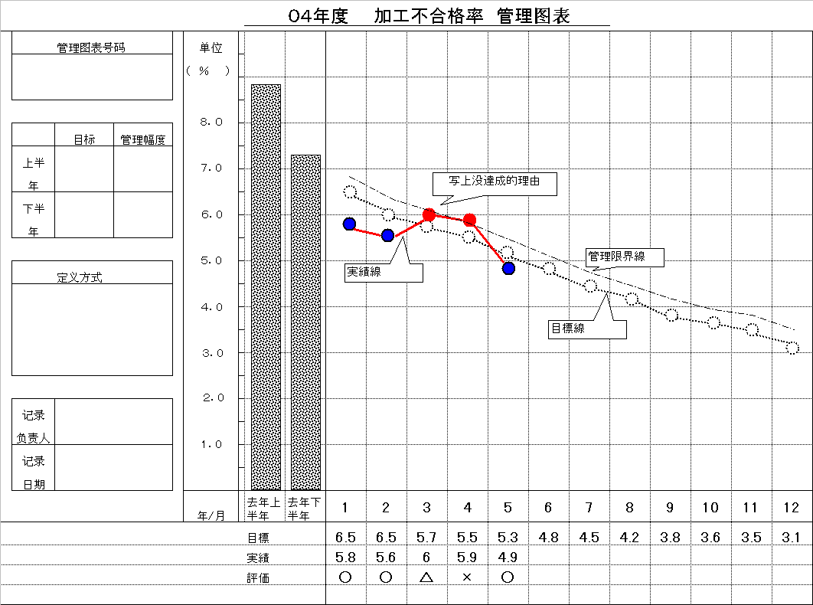
４．管理图表
1、根据车间、班组编号规则编号
5、单位（%、点/百台等）
2、半年度、年度目标
未达成但在管理幅度线内用黄色点
未达成但在管理幅度线外用红色点并要说明未达成的原因
管理幅度线用点划线
3、项目定义及计算公式
实绩线用黑色实线
好
目标线用黑色虚线
/节点用空心点
4、责任人

Slide 63
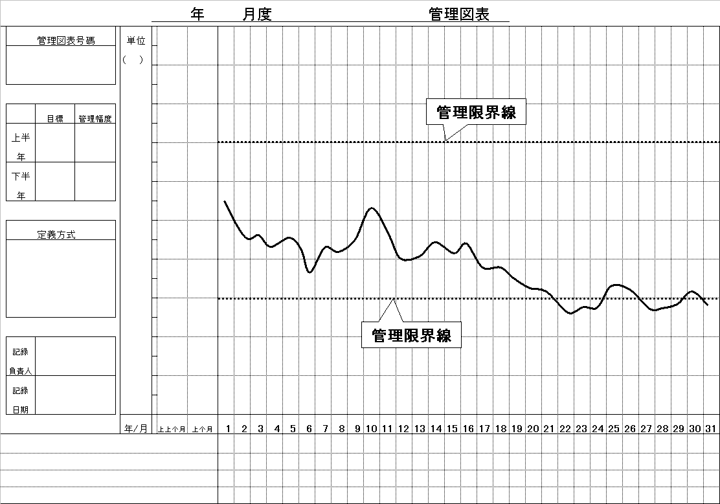
４．管理图表
管理幅度线
用点划线,点可不反应
管理幅度线
用点划线,点可不反应

Slide 64
４．管理图表
现场管理诊断分数图表
（目标）未达成时，请记入其理由

Slide 65
５．回顾书1
年度全年/上半年、季度/月度反省回顾书(1)

Slide 66
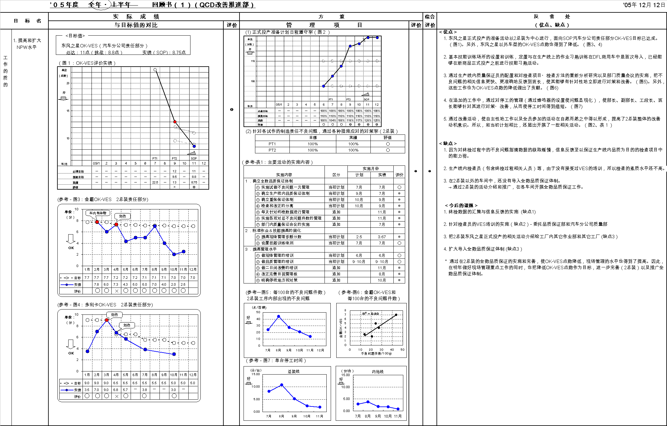
５．回顾书1
针对与目标和方策的管理项目的目标值相对应的未达・既达情况，使之得以明确。另外，将优点、缺点进行整理，确定今后的课题和具体对策内容。（在上半年＆年度进行实施）

Slide 67
６．回顾书2
年度全年/上半年、季度反省回顾书(2)


Slide 68
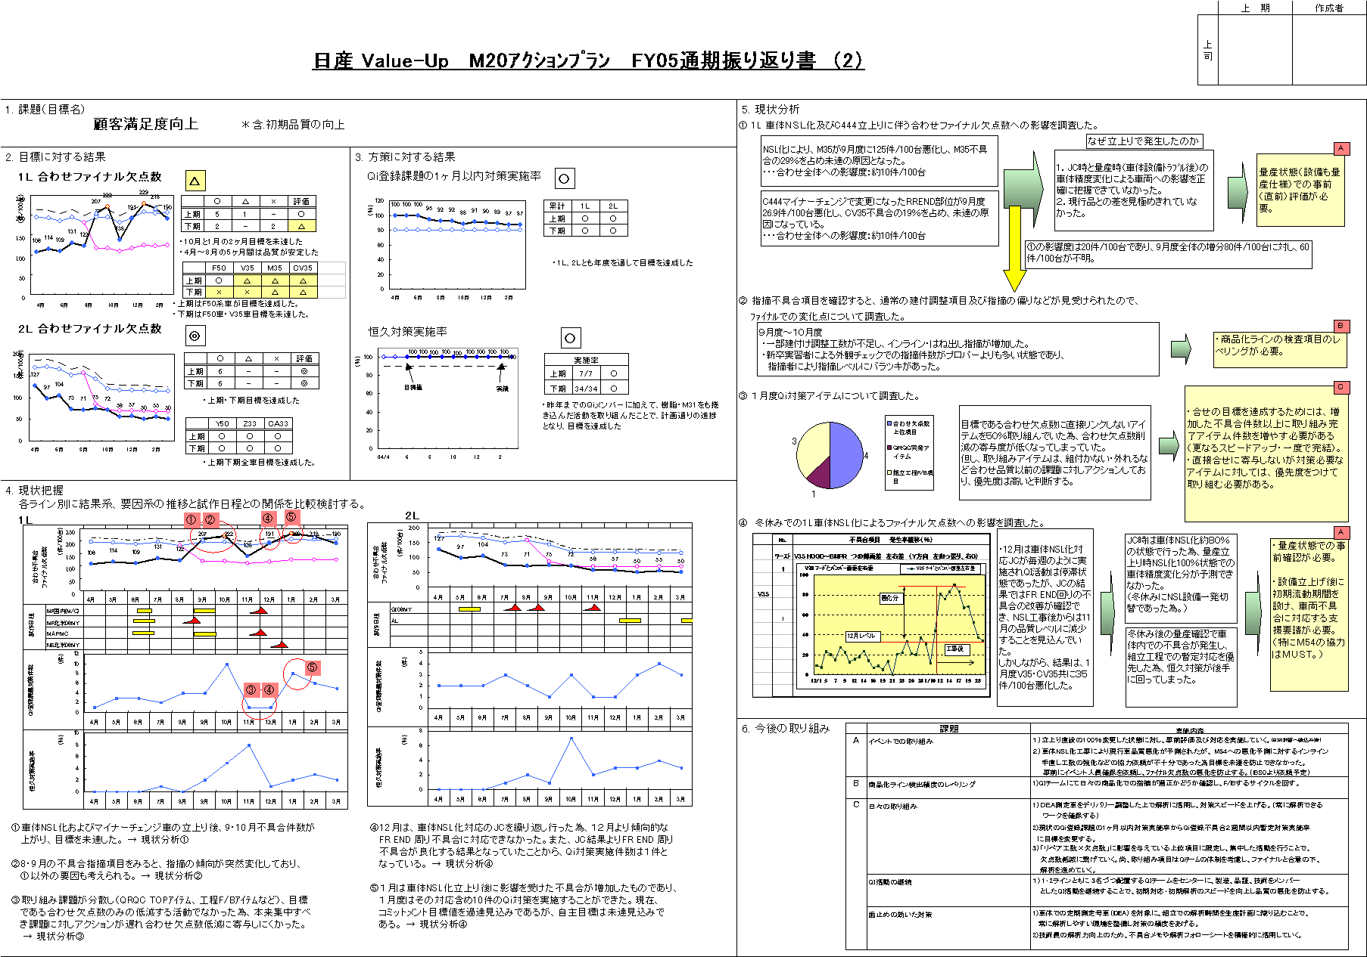
６．回顾书2
针对目标未达成项目，制作回顾书2。针对目标的未达成原因进行解析，并研讨新方策。

Slide 69
七、案例分析
1、活动计划书的制订
2、目视板的作成
3、反省回顾

Slide 70
七、案例分析
1、活动计划书的制订
“I”型承接
目标别
上级
目标
方策
管理项目
讲一讲怎样编写C&J ?
下级
目标
方策
管理项目
3大要素一致,只是目标值差异
“Z”型承接
上级
目标
方策
管理项目
尽量使用”Z”型承接,有时也可两种方式混用
下级
目标
方策
管理项目
下级承接上级的管理项目

Slide 71
七、案例分析
2、目视板的作成-目视板布局
结果系指标: 目标
目标别
要因系指标: 管理项目
注意事项:
1、活动计划书的目标和管理项目都需要在目视板上展示（结果系即目标悬挂于各类别的上部，要因系即管理项目悬挂于各类别的下部。
2、推移图上的数据需在规定的时间内进行数据更新（一般是在下月初）

Slide 72
七、案例分析
3、反省回顾-周、月、季、半年、年度
流程
目标别
总经理
经营会
本部长
本部例会
工厂总经理
经营会
科长
科会
班长、
班组班会
PV公司C&J
制造本部C&J
花都工厂C&J
车间科室C&J
班组C&J
实绩反馈
注意事项:
1、班组至少每月对本班目标和管理项目进行总结和反省，找出课题并改善。班长需每月至少每月一次对班组成员进行本班业绩说明。

Slide 73
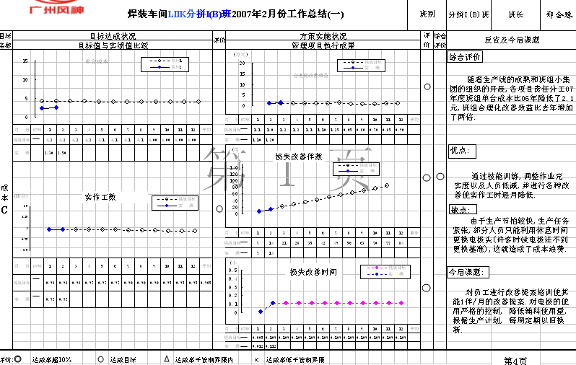
七、案例分析
3、反省回顾-周、月、季、半年、年度
班组反省格式
目标别

Slide 74
The End
谢谢大家!

